Slide 1
复变函数与积分变换
——第十五讲
拉普拉斯变换
贵州大学计算机科学与技术学
潘平
电话：13078569531
邮箱：panping_17@163.com
贵州大学计算机科学与技术学院潘平

Slide 2
基本内容
1. 双边拉普拉斯变换；
2. 双边拉普拉斯变换的收敛域；
3. 零极点图；
4. 双边拉普拉斯变换的性质；
5. 系统函数；
6. 单边拉普拉斯变换；

Slide 3
引言
傅里叶分析方法之所以在信号与LTI系统分析中如此有用，很大程度上是因为相当广泛的信号都可以表示成复指数信号的线性组合，而复指数函数是一切 LTI 系统的特征函数。
傅里叶变换是以复指数函数的特例 和 为基底分解信号的。对更一般的复指数函数 和 ，也理应能以此为基底对信号进行分解。

Slide 4
将傅里叶变换推广到更一般的情况就是本章及下一章要讨论的中心问题。
通过本章及下一章，会看到拉普拉斯变换和Ｚ变换不仅具有很多与傅里叶变换相同的重要性质，不仅能解决用傅里叶分析方法可以解决的信号与系统分析问题，而且还能用于傅里叶分析方法不适用的许多方面。拉普拉斯变换与Ｚ变换的分析方法是傅里叶分析法的推广，傅里叶分析是它们的特例。

Slide 5
拉普拉斯变换
复指数信号 是一切LTI系统的特征函数。如果LTI系统的单位冲激响应为 ，则系统对 产生的响应是:
，其中
显然当 时，就是连续时间傅里叶变换。
双边拉氏变换的定义：
称为 的双边拉氏变换，其中 。

Slide 6
若 ， 则有:
这就是 的傅里叶变换。
表明：连续时间傅里叶变换是双边拉普拉斯变换在 或是在 轴上的特例。
由于

Slide 7
所以拉氏变换是对傅里叶变换的推广， 的拉氏变换就是 的傅里叶变换。只要有合适的 存在，就可以使某些本来不满足狄里赫利条件的信号在引入 后满足该条件。即有些信号的傅氏变换不收敛而它的拉氏变换存在。这表明拉氏变换比傅里叶变换有更广泛的适用性。
例1.

Slide 8
在 时，积分收敛。
当 时， 的傅里叶变换存在
显然，在 时，拉氏变换收敛的区域为 ，包括了 （即 轴）。
比较 和 ，显然有
当 时，
可知

Slide 9
例2.
与例1.比较，区别仅在于收敛域不同。
由以上例子，可以看出:
1. 拉氏变换与傅里叶变换一样存在收敛问题。并非任何信号的拉氏变换都存在，也不是 S 平面上的任何复数都能使拉氏变换收敛。
2. 使拉氏变换积分收敛的那些复数 S的集合，称为拉氏变换的收敛域 。拉氏变换的收敛域 ROC 对拉氏变换是非常重要的概念。

Slide 10
3. 不同的信号可能会有完全相同的拉氏变换表达式，只是它们的收敛域不同。
4. 只有拉氏变换的表达式连同相应的收敛域，才能和信号建立一一对应的关系。
5. 如果拉氏变换的ROC包含 轴，则有

Slide 11
拉氏变换的ROC及零极点图
例3.

Slide 12
可见：拉氏变换的收敛域是各个收敛域的公共部分。ROC总是以平行于 轴的直线作为边界的，ROC的边界总是与
的分母的根相对应的。
若 是有理函数

Slide 13
分子多项式的根称为零点，分母多项式的根称为极点。
将 的全部零点和极点表示在S平面上，就构成了零极点图。零极点图及其收敛域可以表示一个 ，最多与真实的 相差一个常数因子 。
因此，零极点图是拉氏变换的图示方法。

Slide 14
拉氏变换的收敛域
1. ROC是 S 平面上平行于 轴的带形区域。
2. 在ROC内无任何极点。
3. 时限信号的ROC是整个 S 平面。
4. 右边信号的ROC位于S平面内一条平行于 轴的直线的右边。
5. 左边信号的ROC位于S平面内一条平行于 轴的直线的左边。
双边信号的ROC如果存在，一定是 S 平面内平行于
轴的带形区域。

Slide 15
若 是右边信号, , 在ROC内，则有
绝对可积，即：
若 ，则
表明 也在收敛域内。

Slide 16
5. 左边信号的ROC位于S平面内一条平行于 轴的直线的左边。
若 是左边信号，定义于 , 在 ROC 内， ，则
表明 也在收敛域内。

Slide 17
双边信号的ROC如果存在，一定是 S 平面内平行于
轴的带形区域。
例1.
(时限信号)
其它

Slide 18
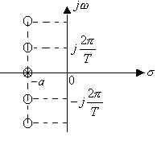
有极点
考查零点，令
得
（k为整数）
显然 在 也有一阶零点，由于零极点相抵消，致使在整个S平面上无极点。
例2.

Slide 19
当 时，上述ROC有公共部分，
当 时，上述 ROC 无公共部分，表明 不存在。

Slide 20
当 是有理函数时，其ROC总是由 的极点分割的。ROC必然满足下列规律：
1. 右边信号的ROC一定位于 最右边极点的右边。
2. 左边信号的ROC一定位于 最左边极点的左边。
3. 双边信号的ROC可以是任意两相邻极点之间的带形区域。
例3.

Slide 21
可以形成三种 ROC：
ROC：
ROC：
ROC：
此时 是右边信号。
此时 是左边信号。
此时 是双边信号。

Slide 22
在三种 ROC下：
ROC：
ROC：
此时 是右边信号。

Slide 24
拉普拉斯反变换
定义：
由
若 在ROC内，则有:

Slide 25
由
得
当 从 时, 从
的反变换
拉氏反变换表明:
可以被分解成复振幅为
的复指数信号 的线性组合。

Slide 26
拉氏反变换的求法
对有理函数形式的 求反变换一般有两种方法,即部分分式展开法和留数法。
部分分式展开法：
1. 将 展开为部分分式。
2. 根据 的ROC，确定每一项的ROC 。
3. 利用常用信号的变换对与拉氏变换的性质,对每一项进行反变换。

Slide 27
例1.
确定其可能的收敛域及所对应信号的属性。
极点：
右边信号
左边信号
双边信号

Slide 28
例2.

Slide 29
留数法（当 是有理函数时）：
1. 求出 的全部极点。
2. 求出 在 ROC 左边的所有极点处的留数之和，它们构成了 的因果部分。
3. 求出 在 ROC 右边的所有极点处的留数之和，并加负号，它们构成了 的反因果部分。

Slide 30
例3.
的极点 位于ROC的右边， 位于ROC的左边。

Slide 31
由零极点图对傅里叶变换几何求值
可以用零极点图表示 的特征。当ROC包括 轴时，以 代入 ，就可以得到 。以此为基础可以用几何求值的方法从零极点图求得 的特性。这在定性分析系统频率特性时有很大用处。

Slide 32
单零点情况：
零点 , 要求出 时的 ，可以作两个矢量 和 ，则 。
矢量 称为零点矢量，
它的长度 表示 ,
其幅角即为 。
0

Slide 33
2. 单极点情况：
极点
0
直接由极点向 点作矢量（称为极点矢量），其长度的倒量为 ,幅角的负值为 。

Slide 34
3. 一般情况：
对有理函数形式的
因此有:

Slide 35
即：从所有零点向 点作零点矢量，从所有极点向 点作极点矢量。所有零点矢量的长度之积除以所有极点矢量的长度之积即为 。所有零点矢量的幅角之和减去所有极点矢量的幅角之和即为 。
当 取为 轴上的点时，即为傅里叶变换的几何求值。考查 在 轴上移动时所有零、极点矢量的长度和幅角的变化，即可得出 的幅频特性和相频特性。

Slide 36
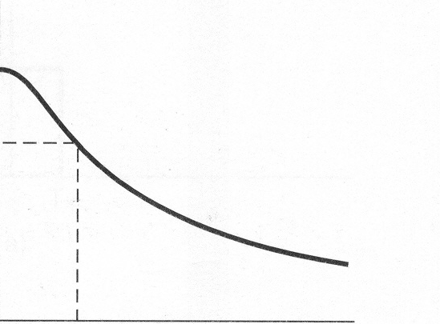
例1. 一阶系统：
随着 ， 单调下降，
时,下降到最大值的
最大值在 时取得。

Slide 37
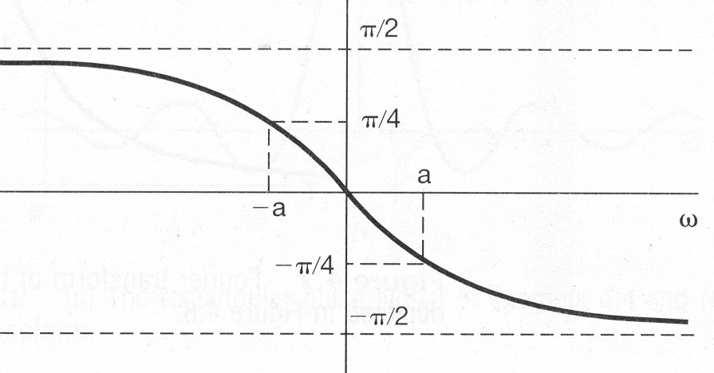
相位特性：当 时，
随着 ， 趋向于 。
则 趋向于 。

Slide 38
例2. 二阶系统：

Slide 39
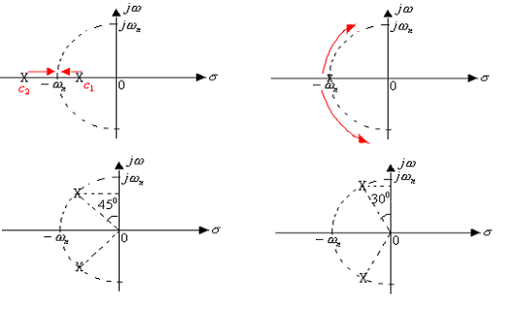

Slide 40
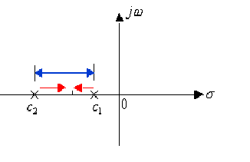
1. 当 时， 有两个实数极点，此时系统处于过阻尼状态。 起主要作用。随着 , 两极点相向移动，向 处靠拢。
2. 当 时，两极点重合于 处，成为二阶极点。系统处于临界阻尼状态。

Slide 41
3. 进一步减小，则二阶 极点分裂为共轭复数
极点，且随 的减小而逐步靠近 轴。极点运动的轨迹——根轨迹是一个半径为 的圆周。
此时系统处于欠阻尼状态，随着 ，位于第2象限的极点矢量比第3 象限的极点矢量更短，因此它对系统特性的影响较大（被称为主极点）。
当 时，由于该极点矢量变得很短，因而 会使 出现峰值。其峰点位于 处，

Slide 42
峰值为
在 时，若认为主极点矢量增长 倍时，对应的频率是系统带宽的截止频率，则可以近似确定此时的系统带宽约为 。

Slide 43
4. 当 时，两极点分别位于 轴上的
处，此时系统处于无阻尼状态。
系统的相位特性也可以从零极点图得到。此时，只需考察当动点沿 轴移动时所有极点矢量和所有零点矢量的幅角变化，用所有零点矢量的幅角之和减去所有极点矢量的幅角之和，即可得到系统的相位特性。

Slide 44
例3. 全通系统：
考查零极点对称分布的系统
（一阶全通系统）
该系统的 在任何时候都等于1，所以
称为全通系统。

Slide 45
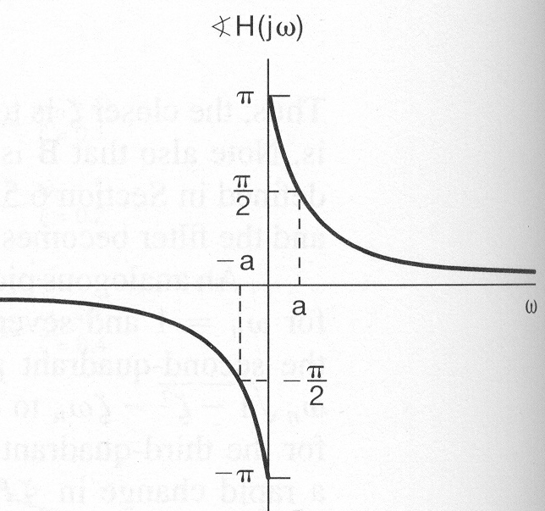
其相位特性
三阶全通系统
全通系统的零极点分布呈四角对称特征。
全通系统被广泛用于对系统进行相位均衡。

Slide 46
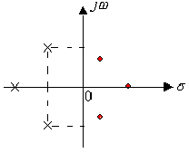
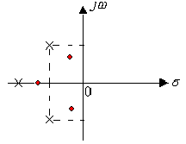
可以不讲例4. 最小相位系统：
考察两个系统，它们的极点相同，零点分布关于 轴对称。其中一个系统的零点均在左半平面，另一个系统的零点均在右半平面。

Slide 47
显然这两个系统的幅频特性是相同的。但零点在左半平面的系统其相位总小于零点在右半平面的系统。因此将零极点均位于左半平面的系统称为最小相位系统。
工程应用中设计的各种频率选择性滤波器，如：Butterworth 、Chebyshev、 Cauer滤波器都是最小相位系统。

Slide 48
从本质上讲系统的特性是由系统的零、极点分布决定的。对系统进行优化设计，实质上就是优化其零、极点的位置。
当工程应用中要求实现一个非最小相位系统时，通常采用将一个最小相位系统和一个全通系统级联来实现。
最小相位系统
全通系统

Slide 49
非最小相位系统
抵消
最小相位系统
全通系统

Slide 50
拉氏变换的性质
拉氏变换与傅氏变换一样具有很多重要的性质。这里只着重于ROC的讨论。
1. 线性（Linearity ）：
若
则
ROC至少是

Slide 51
例.
而
（原因是出现了零极点相抵消的现象）
ROC扩大为整个S平面。
当 与 无交集时，表明 不存在。

Slide 52
  2. 时移性质（Time Shifting）:
若
则
ROC不变
  3. S域平移（Shifting in the s-Domain）:
若
则
表明 的ROC是将 的ROC平移了一个 。这里是指ROC的边界平移。

Slide 53
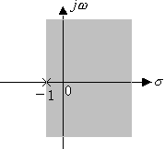
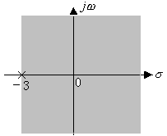
例.
显然

Slide 54
4. 时域尺度变换（Time Scaling）:
若
则
当 时 收敛， 时 收敛
例.
求 的拉氏变换及ROC

Slide 55
可见：若信号在时域尺度变换，其拉氏变换的ROC在S平面上作相反的尺度变换。
例
5. 共轭对称性（Conjugation）：
若
则

Slide 56
当 为实信号时，有：
或
由此可得以下重要结论：
如果 是实信号，且 在 有极点（或零点），则 一定在 也有极点（或零点）。这表明：实信号的拉氏变换其复数零、极点必共轭成对出现。

Slide 57
6. 卷积性质:（Convolution Property）
若
则
包括
例.
显然有:

Slide 58
ROC扩大
原因是 与 相乘时，发生了零极点相抵消的现象。当被抵消的极点恰好在ROC的边界上时，就会使收敛域扩大。
7. 时域微分:（Differentiation in theTime Domain）
若
则
ROC包括
,有可能扩大。

Slide 59
8. S域微分:（Differentiation in the s-Domain）
若
则
例.
求

Slide 60
9. 时域积分:（Integration in the Time Domain ）
若
则
包括
包括

Slide 61
10. 初值与终值定理:
（The Initial- and Final- Value Theorems)
如果 是因果信号，且在 不包含奇异函数，则
——初值定理
证明:
将 在 展开为Taylor级数有：

Slide 62
对上式两边做拉氏变换：

Slide 63
如果 是因果信号，且在 不包含奇异函数， 除了在 可以有单阶极点外，其余极点均在S平面的左半边，则
——终值定理
证:
是因果信号，且在 无奇异函数,

Slide 64
除了在 可以有一阶极点外，其它极点均在S平面的左半平面（即保证 有终值），故 的ROC中必包含 轴。表明：
的实部 可以大于零，因此
当 时，

Slide 65
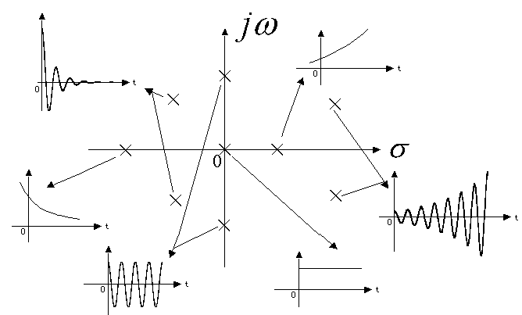
极点在S平面的分布与信号终值的关系

Slide 66

常用拉氏变换对

Slide 67
谢谢！
贵州大学计算机科学与技术学院潘平

